Slide 1
Государственное Бюджетное Профессиональное Образовательное
Учреждение Самарской Области «Чапаевский Губернский Колледж
им. О. Колычева» Образовательная Программа Дошкольного Образования
«Безопасная дорога на автомобиле в детский сад»
Воспитатели: Орехова Е.А.
Родители: Буланова О.Е., Буланов С.А.

Slide 2
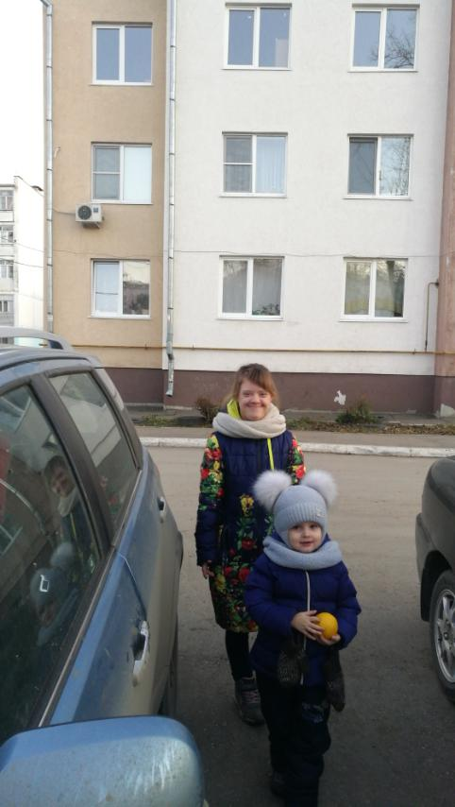
Мы едим в детский сад,
И этому малыш наш очень рад!

Slide 3
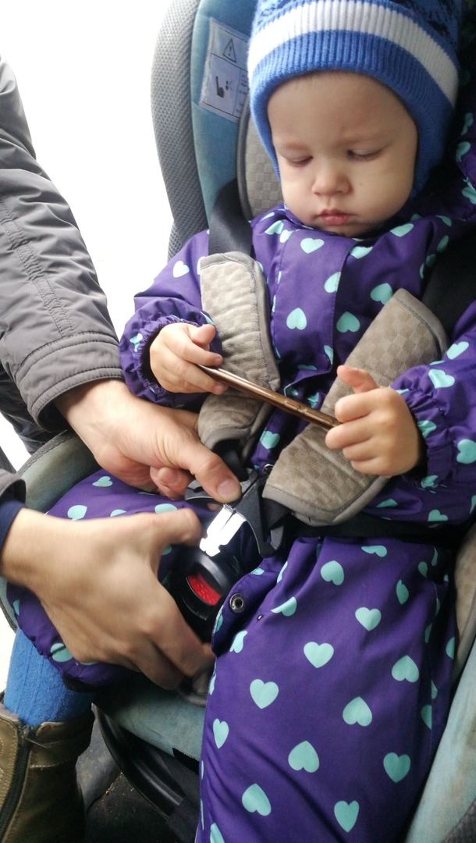
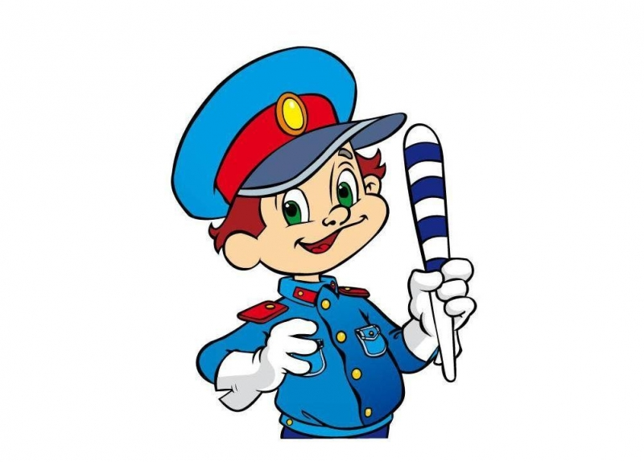
Каждый день, каждый день
Папе и маме не лень пристегивать ремень!

Slide 4
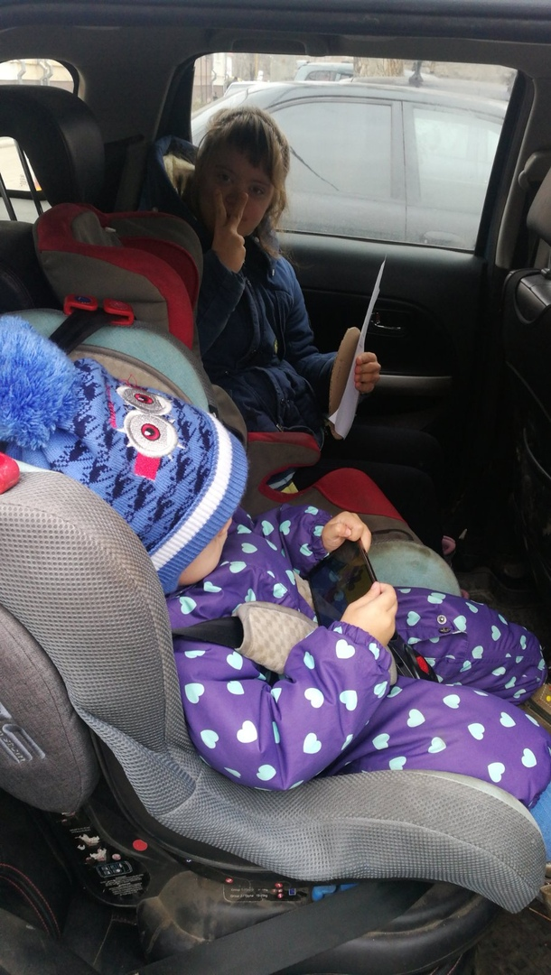
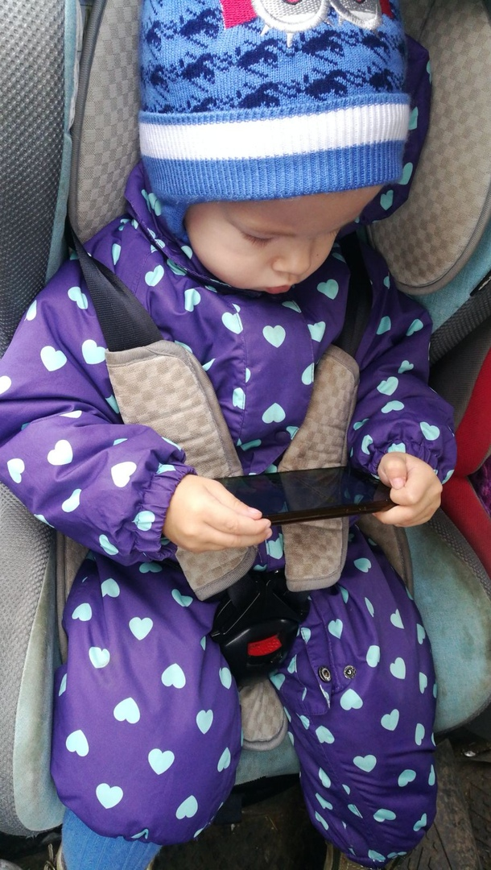
Посадил в машину малыша,
Значит нужно ехать не спеша!

Slide 5
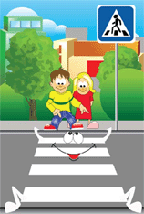
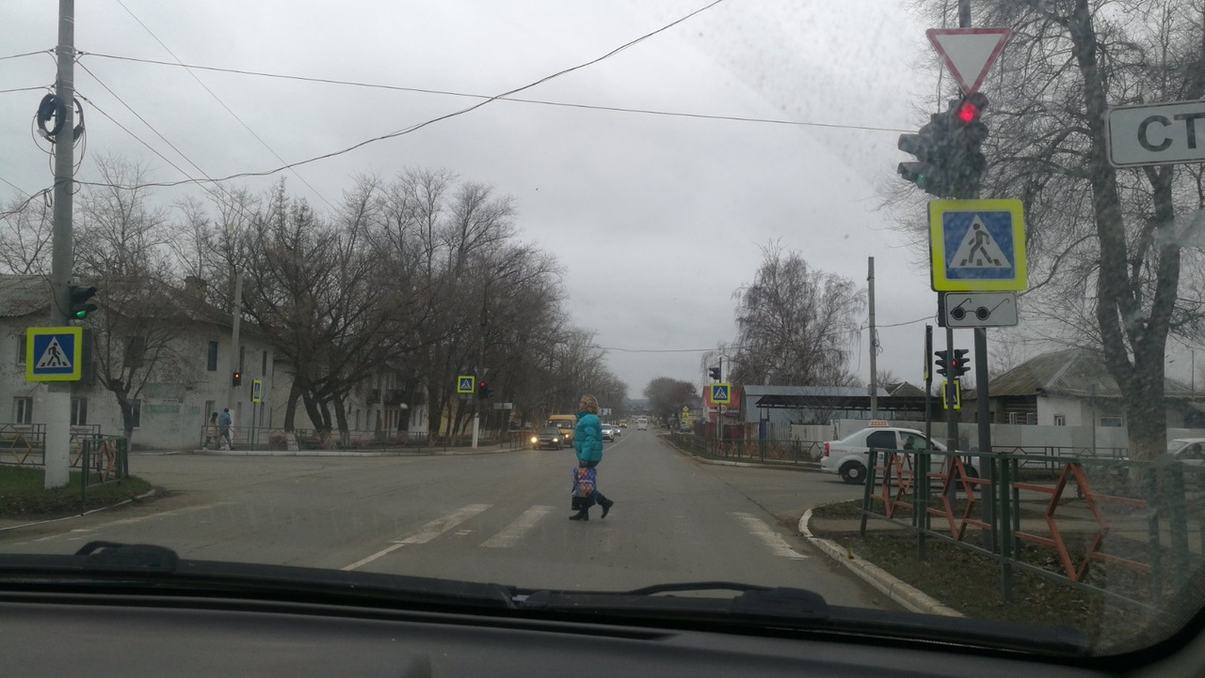
Зебра это не просто черно-белые полоски!
Зебра, пешеходам идти велит,
А машина в это время стоит.

Slide 6
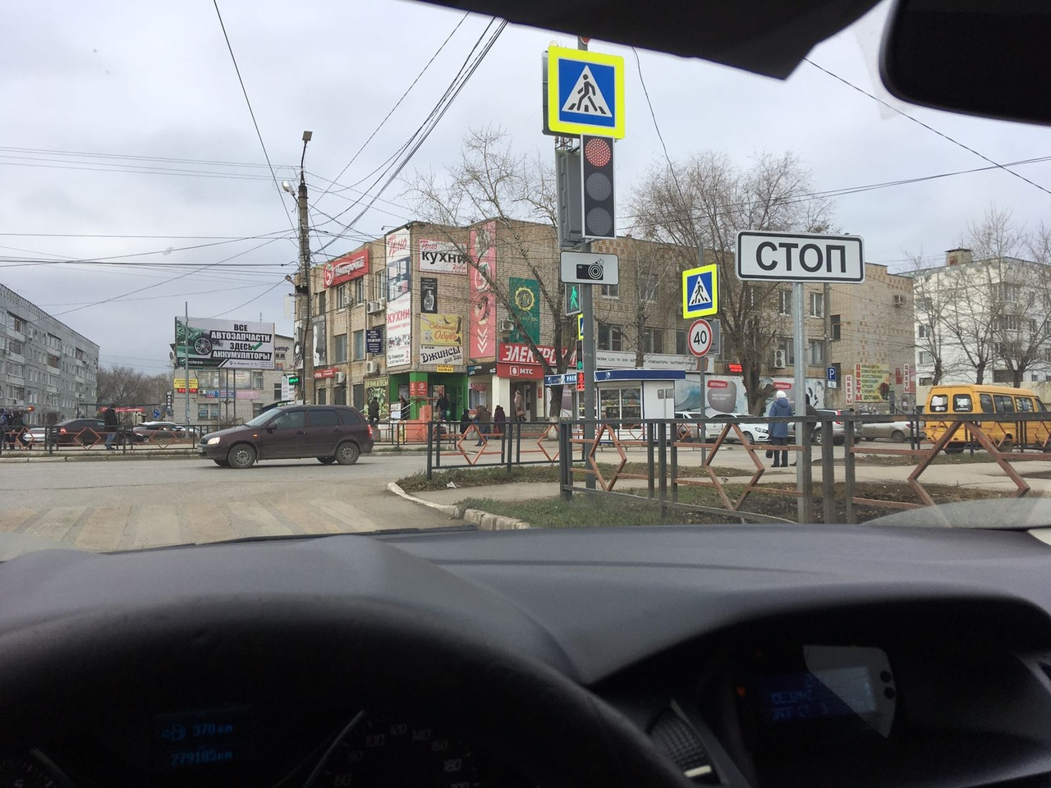
На перекрестке светофор стоит
И ребятам говорит:
Красный – стой и никуда не ходи,
Желтый – приготовься, но еще жди,
Зеленый – иди, теперь тебе открыты все дороги и пути!

Slide 7
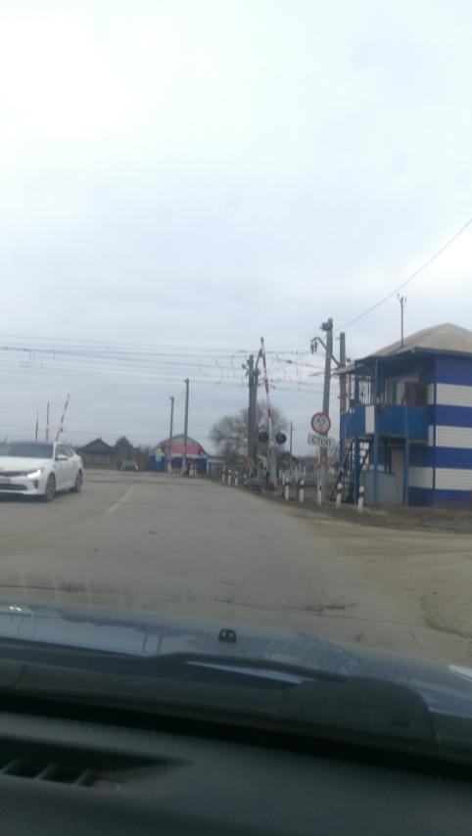
Все машины стоят, ждут
Когда же поезда пройдут!

Slide 8
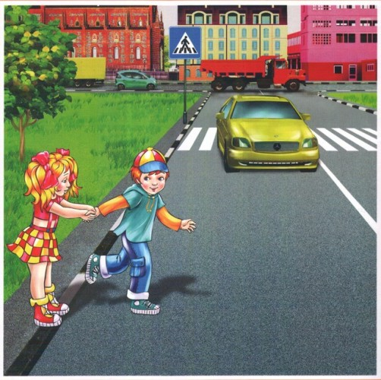
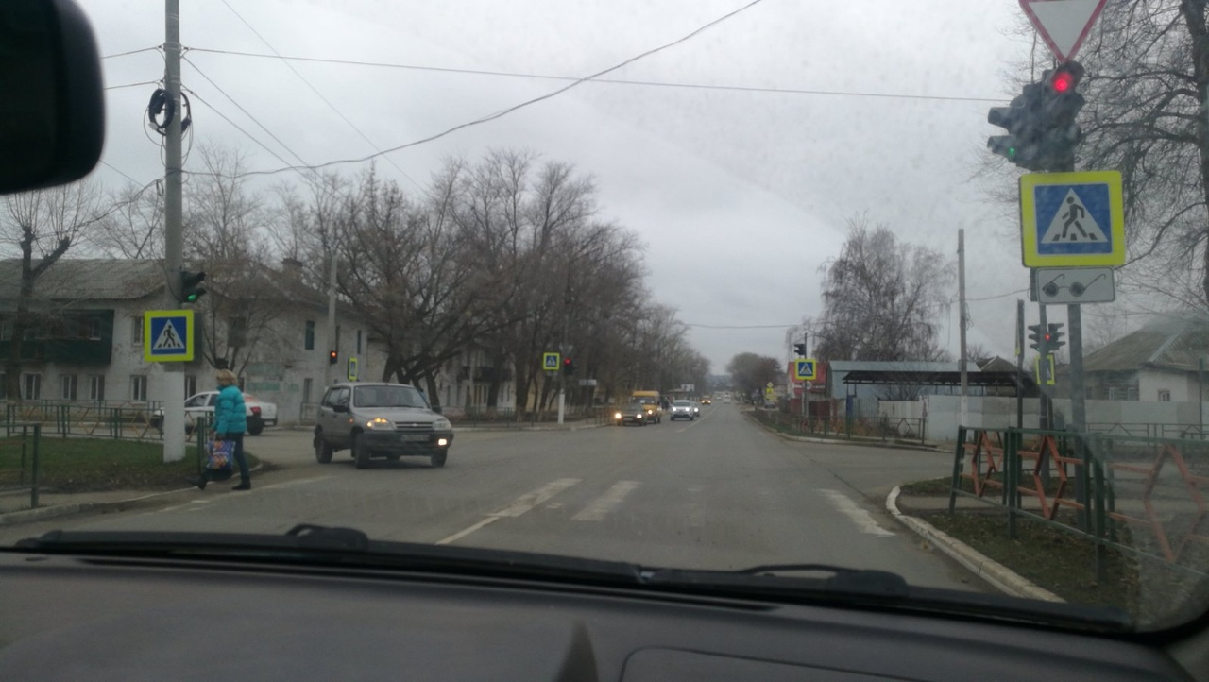
Водитель, ты на зебре не зевай!
Пешеходов пропускай!

Slide 9
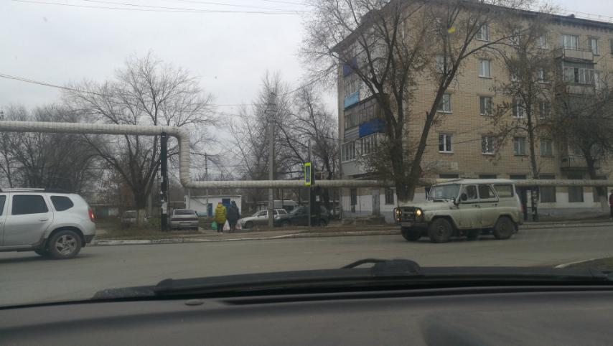
Для того чтобы по дороге ездить весело и дружно,
Правила ПДД знать нужно!

Slide 10
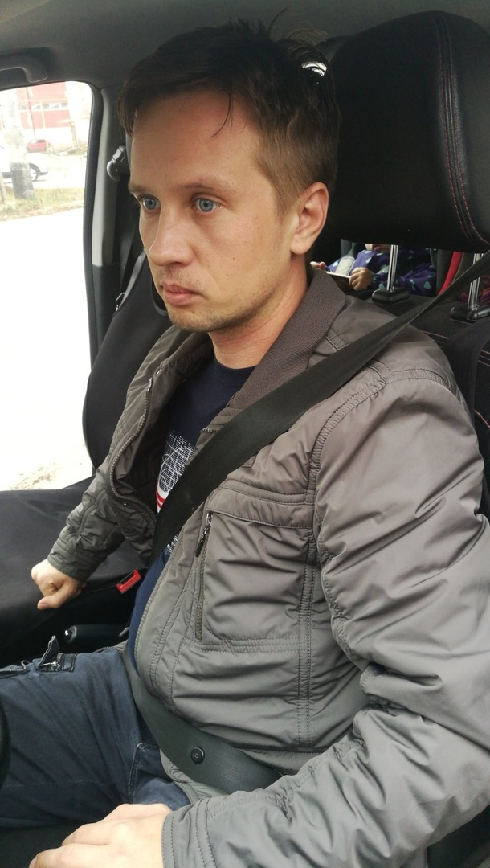
Папа – молодец у нас,
Он водитель просто класс!

Slide 11
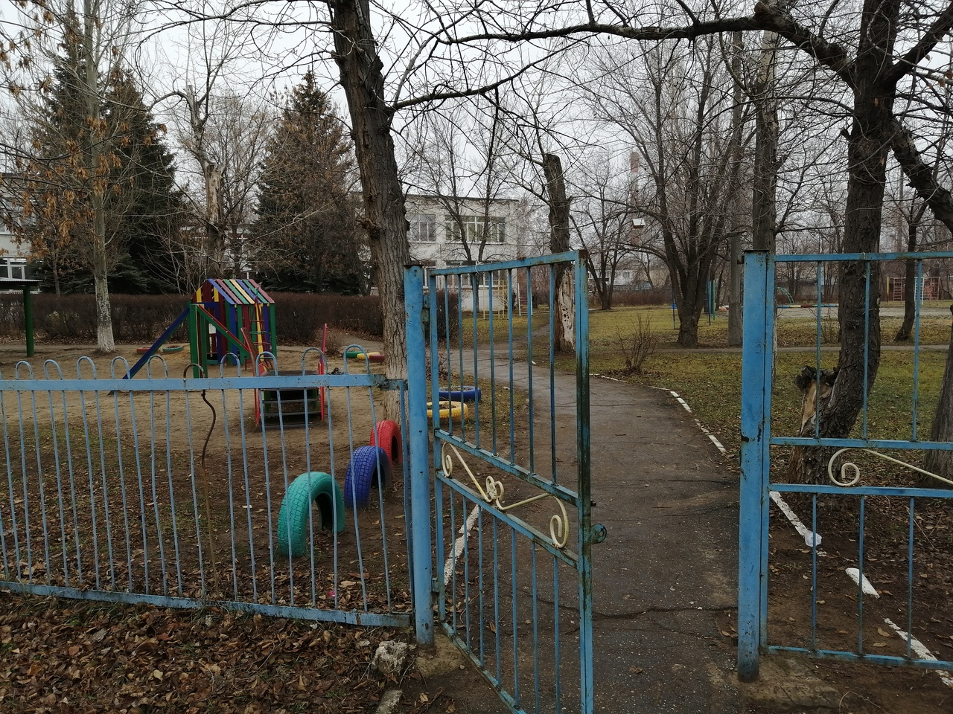
Ехали мы, ехали
И в детский сад приехали!

Slide 12
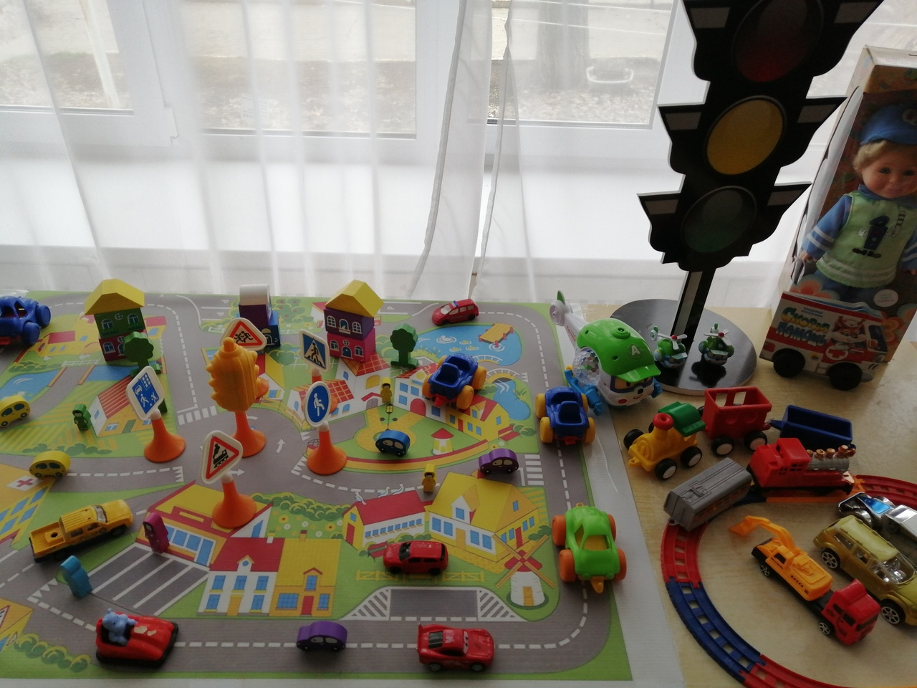
В детском садике мы по правилам играем,
Про ПДД не забываем!

Slide 13
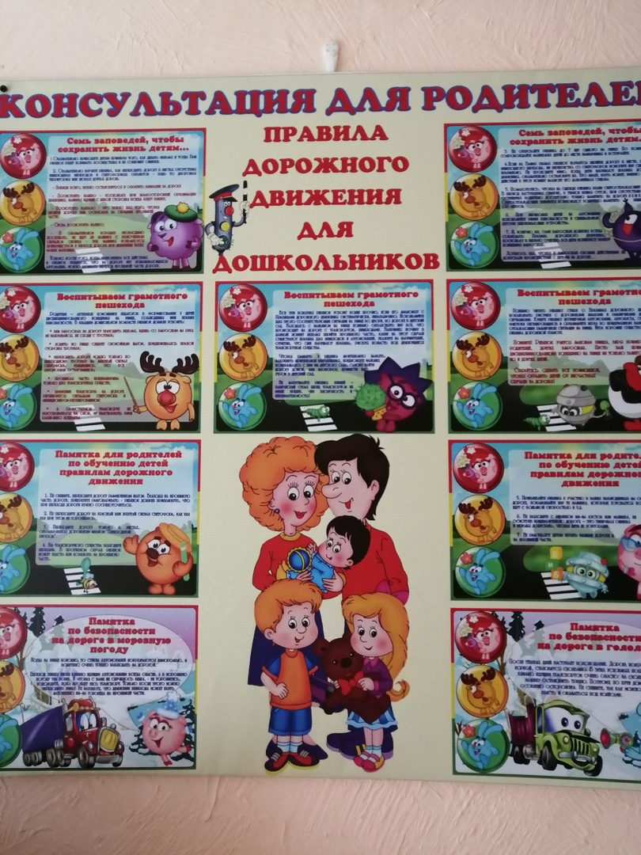
Наш стенд папам и мамам напоминает
Молодец тот, кто правила ПДД соблюдает!

Slide 14
Правила ПДД нужно знать
И вам, и нам,
И взрослым, и малышам!

